Slide 1



Nhóm 19
Đề tài : Phân Tích Dữ Liệu
Cryptocurrency Historical Prices
Thành Viên :
Mã Hải Nhật 19521953
Đấu Vũ Hoàng 19521530

Slide 2
Giới Thiệu
Thực Hiện
+Data Collect
+OOP System design
+basic function
Kết quả
+complete basic function
+Predict future

Slide 3
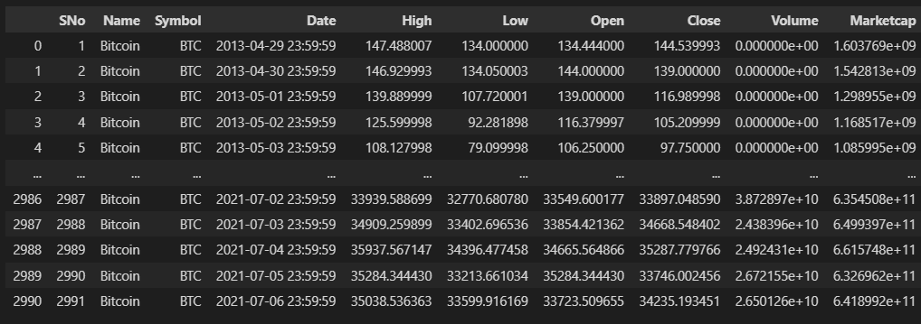


Nội dung
Dataset

Slide 4
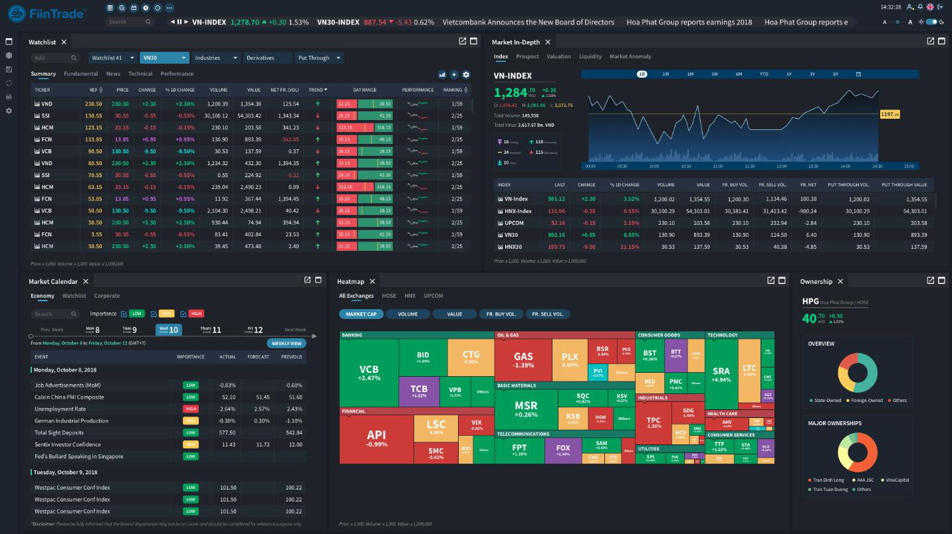
App Tham Khảo

Slide 5
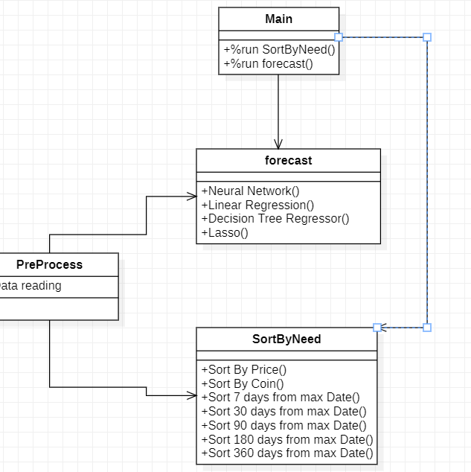
OOP Diagram

Slide 6

Demo

